Slide 1
Configuration avancée du système DNS

Slide 2
Optimisation de la résolution de nom DNS
Option | Description
Redirection | Transfère les requêtes DNS qui ne peuvent pas être résolues localement à d'autres serveurs DNS spécifiques
Redirection conditionnelle | Transfère les requêtes pour des suffixes DNS spécifiques à des serveurs DNS spécifiques
Zones de stub | Copie régulièrement répliquée de certains enregistrements de ressources qui identifient les serveurs DNS prévalant pour des domaines DNS spécifiques
Classement de masque réseau | Répond aux requêtes DNS avec les adresses des hôtes à proximité en fonction des informations d'adresse IP du client
Notes:
Préparez-vous à discuter des indications de racine et de leur rôle dans le processus de requête de résolution de nom DNS. Expliquez que les indications de racine sont utilisées pour la récursivité à la place des redirecteurs conditionnels ou des zones de stub. Vous pouvez montrer la liste de serveurs d'indications de racine.
Expliquez la différence entre un redirecteur conditionnel et une zone de stub. Bien qu'ils remplissent des fonctions similaires, la principale différence est que les zones de stub renvoient une liste de tous les serveurs DNS faisant autorité pour un domaine DNS, tandis que les redirecteurs conditionnels indiquent le serveur DNS associé au domaine DNS interrogé. Par conséquent, vous devrez modifier manuellement les entrées du redirecteur conditionnel en cas de modification de l'adresse du serveur DNS transféré. Les zones de stub, d'autre part, ont connaissance de ces types de modifications en raison de l'interrogation régulière des enregistrements de ressource.
22412B
1: Implémentation des services réseau avancés

Slide 3
Différence entre les zones de stub et les redirecteurs conditionnels
Différence entre les zones de stub et les redirecteurs conditionnels
Il peut exister une certaine confusion au sujet de l’opportunité d’utiliser les redirecteurs conditionnels plutôt que des zones de stub. Cela est dû au fait que les deux fonctionnalités de DNS permettent à un serveur DNS de répondre à une requête avec une référence à un autre serveur DNS ou en la transférant à un autre serveur DNS. Pourtant, ces paramètres ont des objectifs différents :
• Un paramètre de redirecteur conditionnel configure le serveur DNS afin qu’il transfère une requête
qu’il reçoit à un serveur DNS, en fonction du nom DNS contenu dans la requête.
• Une zone de stub maintient le serveur DNS qui héberge une zone parent informé de tous les serveurs
DNS faisant autorité sur une zone enfant.

Slide 4
Redirection Conditionnelle
Poste1.istapolo.ma nom d’hôte.suffixe DNS
Server12.istapolo.ma
Serveur DNS.
Pc1.Istapolo.ma
Istapolo.ma
Serveur DNS Local
Istahh.ma
Serveur DNS Redirecteur
Server1.ofppt.ma
Serveur DNS.
Server4.istaisgi.ma
Serveur DNS.
Poste35.Ofppt.ma
Ofppt.ma
Istaisgi.ma

Slide 5
La zone stub
Istahh.ma
Istapolo.ma
server1
server14
Zone stub
server13
Server1
Server2
Server3
Server13
Server14
Server15
server16
server2
server15
server16
server3

Slide 6
Quand utiliser les redirecteurs conditionnels
Quand utiliser les redirecteurs conditionnels
Si vous souhaitez que les clients DNS de réseaux distincts résolvent leurs noms respectifs sans avoir à
interroger les serveurs DNS sur Internet, notamment dans le cas d’une fusion d’entreprises, vous devez
configurer les serveurs DNS de chaque réseau pour qu’ils redirigent les requêtes de noms de l’autre
réseau. Les serveurs DNS d’un réseau redirigent les noms des clients de l’autre réseau vers un serveur DNS
spécifique qui crée un cache volumineux contenant les informations relatives à l’autre réseau. Cela vous
permet de créer un point de contact direct entre les serveurs DNS des deux réseaux, ce qui réduit le
besoin de récursivité.
Toutefois, les zones de stub n’apportent pas le même avantage de serveur à serveur. La raison est qu’un
serveur DNS hébergeant une zone de stub dans un réseau répond aux requêtes de noms de l’autre réseau
par la liste de tous les serveurs DNS qui font autorité sur la zone contenant ce nom, plutôt que les
serveurs DNS spécifiques que vous avez désignés pour traiter ce trafic. Cette configuration complique
tous les paramètres de sécurité que vous voulez établir entre les serveurs DNS spécifiques qui s’exécutent
dans chacun des réseaux.

Slide 7
Zone stub
Quand utiliser des zones de stub
Utilisez les zones de stub quand vous souhaitez qu’un serveur DNS reste informé des serveurs DNS faisant autorité pour une zone étrangère.
Un redirecteur conditionnel ne constitue pas une méthode efficace pour maintenir un serveur DNS hébergeant une zone parente informé des serveurs DNS faisant autorité sur une zone enfant. En effet, dès que les serveurs DNS faisant autorité pour la zone enfant changent, vous devez configurer le
paramètre du redirecteur conditionnel manuellement sur le serveur DNS qui héberge la zone parente.
Plus précisément, vous devez mettre l’adresse IP à jour pour chaque nouveau serveur DNS faisant autorité pour la zone enfant.

Slide 8
Transfert de zones
Qu’est-ce qu’un transfert de zone DNS ?
Un transfert de zone se produit lorsque vous répliquez la zone DNS située sur un serveur sur un autre serveur DNS.
Les transferts de zone synchronisent les zones de serveur DNS principales et secondaires. C’est ainsi que le système DNS constitue sa résilience sur
Internet. Il est important que les zones DNS restent à jour sur les serveurs principaux et secondaires. Les divergences dans les zones principales et secondaires peuvent provoquer des défaillances du service et une résolution
incorrecte des noms d’hôte.

Slide 9
Types de transferts de zones DNS
Les transferts de zone peuvent se produire de l’une des trois façons suivantes :
• Transfert de zone intégral. Un transfert de zone complet se produit lorsque vous copiez la zone entière d’un serveur DNS vers un autre. Un transfert de zone complet est appelé AXFR (All Zone Transfer).
• Transfert de zone incrémentiel. Un transfert de zone incrémentiel se produit lorsqu’une mise à jour du serveur DNS est effectuée et que seuls les enregistrements de ressources modifiés sont répliqués sur l’autre serveur. Il s’agit d’un transfert de zone incrémentiel (IXFR, Incremental Zone Transfer).
• Transfert rapide. Les serveurs DNS Windows effectuent également des transferts rapides, qui correspondent à un type de transfert de zone qui utilise la compression et envoie plusieurs enregistrements de ressources dans chaque transmission.

Slide 10
Les zones intégrées à Active Directory
Les zones intégrées à Active Directory répliquent les informations à l’aide de la réplication des services de domaine Active Directory multimaîtres au lieu du processus de transfert de zone. Cela signifie que tout contrôleur de domaine standard qui détient également le rôle DNS peut mettre à jour les informations de zone DNS, qui se répliquent ensuite sur tous les serveurs DNS qui hébergent la zone DNS.
DNS Notify
DNS Notify est utilisé par un serveur maître pour avertir ses serveurs secondaires configurés que des mises à jour de zone sont disponibles. Les serveurs secondaires interrogent alors leur maître pour obtenir les mises à jour. DNS Notify est une mise à jour de la spécification d’origine du protocole DNS qui permet d’informer les serveurs secondaires lorsqu’une zone est modifiée. Cette mise à jour s’avère utile dans un environnement où le temps est crucial et où l’exactitude des données est importante.

Slide 11
Sécuriser le transfert des zones
Configuration de la sécurité du transfert de zone
Les informations de zone fournissent des données d’entreprise. Vous devez donc prendre des précautions pour vérifier qu’elles sont protégées contre tout accès d’utilisateur malintentionné et qu’il n’est pas possible de les remplacer par des données erronées (ce processus est appelé empoisonnement DNS). Une façon de protéger l’infrastructure DNS est de sécuriser les transferts de zone.

Slide 12
Dans l’onglet Transferts de zone de la boîte de dialogue Propriétés de la zone, vous pouvez spécifier la liste des serveurs DNS autorisés. Vous pouvez également utiliser ces options pour rejeter le transfert de zone. Par défaut, les transferts de zone sont désactivés.
Bien que l’option spécifiant les serveurs autorisés à demander des données de zone garantisse leur
sécurité en limitant les destinataires de ces données, elle ne sécurise pas ces données pendant leur
transmission. Si les informations de zone sont hautement confidentielles, nous vous recommandons
d’utiliser une stratégie de sécurité du protocole Internet (IPsec, Internet Protocol Security) pour
sécuriser la transmission ou de répliquer les données de zone sur un tunnel de réseau privé virtuel (VPN,
Virtual Private Network). Ainsi, vous empêchez les détecteurs de paquet d’identifier des informations
contenues dans la transmission des données.
L’utilisation de zones intégrées à Active Directory permet de répliquer les données de zone dans le cadre
de réplications AD DS normales. Le transfert de zone est alors sécurisé lors de la réplication des services
de domaine Active Directory.

Slide 13
Durée de vie et veillissement
Qu’est-ce qu’est la durée de vie, le vieillissement et le nettoyage ?
La durée de vie (TTL, Time to Live), le vieillissement et le nettoyage facilitent la gestion des enregistrements de ressources DNS dans les fichiers
de zone. Les fichiers de zone peuvent changer au fil du temps ; par conséquent, il doit exister un moyen de gérer les enregistrements DNS mis à jour ou non valides parce que les hôtes qu’ils représentent ne se trouvent plus sur le réseau.

Slide 14
DNSSEC
DNSSEC
DNSSEC active une zone DNS et tous les enregistrements de la zone devant faire l'objet d'une signature cryptographique de telle sorte que les ordinateurs clients peuvent valider la réponse de DNS. Le DNS est souvent sujet à diverses attaques, telles que l'usurpation d'adresse et la falsification de cache. DNSSEC
assure la protection contre ces menaces et fournit une infrastructure DNS plus sûre.

Slide 15
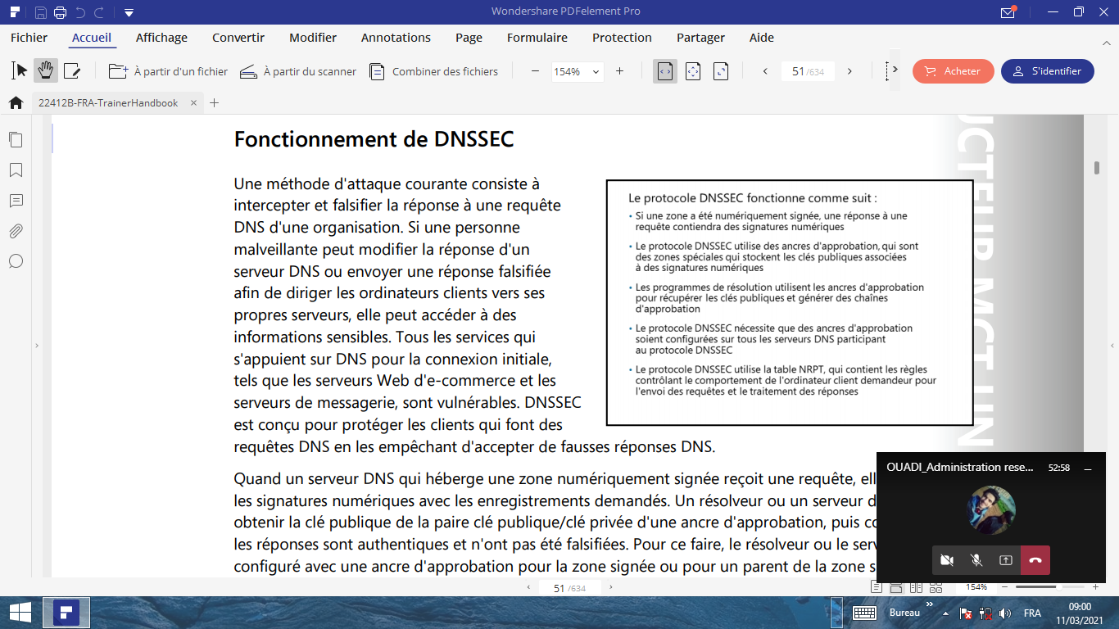

Slide 16
Fonctionnement de DNSSEC
Ancres d'approbation
Une ancre d'approbation est une entité faisant autorité représentée par une clé publique. La zone
TrustAnchors enregistre les clés publiques préconfigurées qui sont associées à une zone spécifique.
Dans DNS, l'ancre d'approbation est l'enregistrement de ressource DNSKEY ou DS. Les ordinateurs
clients utilisent ces enregistrements pour générer des chaînes d'approbation. Une ancre d'approbation
de la zone doit être configurée sur chaque serveur DNS de domaine pour valider les réponses de cette
zone signée. Si le serveur DNS est un contrôleur de domaine, les zones intégrées à Active Directory
peuvent distribuer les ancres d'approbation.
Table de stratégie de résolution des noms
La table de stratégie de résolution des noms (NRPT) contient les règles qui contrôlent le comportement
des clients DNS en ce qui concerne l'envoi de requêtes DNS et le traitement des réponses à ces requêtes.
Par exemple, une règle DNSSEC invite l'ordinateur client à vérifier la validation de la réponse pour un
suffixe de domaine DNS particulier. Il est recommandé d'utiliser la stratégie de groupe pour configurer
le NRPT. En cas d'absence de NRPT, l'ordinateur client accepte des réponses sans les valider.

